Slide 1
YOLO v3를 이용한 물체 검출
이름 : 김상순
학번 : 2021254016

Slide 2
목적
- 자율 주행과 같이 사물을 인식해야 하는 분야에서 Yolo를 이용한 물체 인식 기술을 접목.
- 최적의 효율을 이끌어 낼 수 있는 기술의 접목

Slide 3
목표
Yolo 모델의 사용성의 장점을 확인.
Yolo 사용 시 개선점 도출.
물체 인식 또는 사물인식을 실시간으로 확인 할 수 있도록 설계

Slide 4
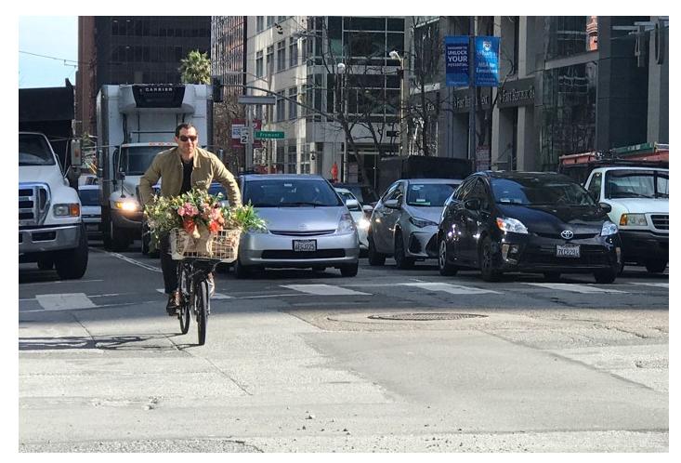
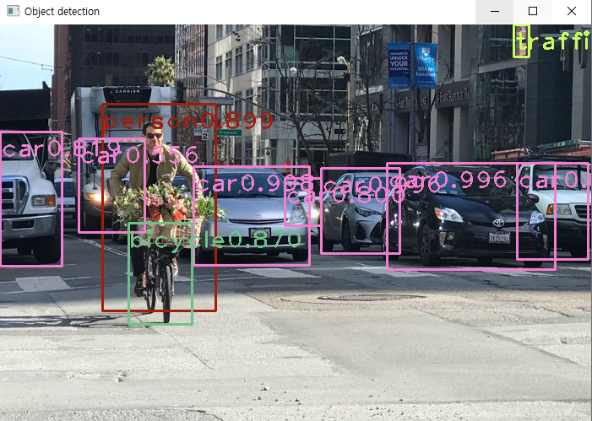
실험

Slide 5
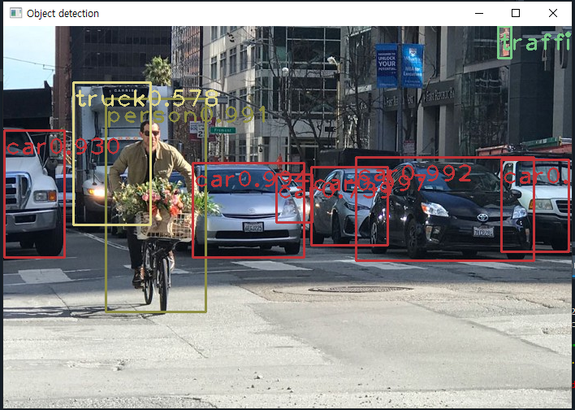
실험
Scalefactor 값 조정 후 인식률 개선.

Slide 6
결과
객체 인식이 좋은것도 있고 나쁜 것도 있음.
수행시간이 오래 걸림 실시간으로 확인 하기엔 어려울 수 있음.
성능 개선이 필요.

Slide 7
개선 방향
인식시키는 대상의 이미지 크기를 작게 조절하여 최적 이미지 크기 확인
Scalefactor 조정으로 최적 인식률이 나올 수 있도록 조정.

